Slide 1

第8章
软件项目资源管理
广东金融学院

Slide 2
目录
01
软件项目资源管理概述
02
规划资源管理
03
估算活动资源
04
获取资源
05
团队建设
06
团队管理
07
控制资源
08
团队绩效域
09
实验6：软件项目资源管理实验

Slide 3
某医院儿科重症监护管理系统案例
案例背景：某软件开发公司与某三级甲等医院合作开发一套儿科重症监护管理系统,旨在通过实时监控和数据分析,提升儿科重症患者的治疗效果和护理效率。该系统的主要功能包括:患者出入科管理、重症护理评估、医嘱执行与护理执行、出入量管理、患者生命体征监护,以及抢救管理。医院希望借助该系统提升医疗服务质量,减少治疗中的错误,并为医院管理者提供高效的数据支持和决策依据。
案例描述：在项目初期,开发团队未能准确评估所需的开发人员数量和专业技能,导致项目过程中出现了人力资源不足的情况,特别是在智能分析与预警算法等关键技术开发阶段,开发团队面临人员紧缺,导致项目进度受阻,部分功能未按时交付。此外,医院方面的儿科重症监护专家资源也非常有限,使得需求确认和系统设计的沟通效率受到影响。为了应对这些问题,开发公司决定优化团队结构,调整资源分配,并引入外部专家弥补专业知识的不足。同时,建立了更为高效的沟通机制,确保各方能够及时协调。在激励方面,公司通过更加灵活的工作方式和奖励制度,提高团队士气,以应对高压环境。然而,尽管采取了这些措施,项目仍然面临人员流失和工作压力过大的问题。部分开发人员因长期加班和职业倦怠,甚至提出了离职,进一步加剧了团队的负担,导致项目进度近乎停滞和质量下降。
案例思考
(1)该项目在资源管理方面存在哪些具体问题?
(2)如何有效解决上述问题?

Slide 4

软件项目资源管理概述
01

Slide 5
基本概念
软件项目资源管理的核心目标是通过科学的方法对项目资源进行识别、获取和管理,确保项目在有限资源条件下高效完成,确保资源能够满足项目需求,同时避免资源浪费或不足,从而支持项目按时、按预算、高质量地实现目标。
项目资源是一切具有使用价值,可为项目接受和利用,且属于项目发展过程所需要的客观存在的资源。项目资源可分为实物资源和团队资源两大类。
(1)实物资源。实物资源包括设备、材料、设施以及基础设施。管理的重点在于高效地分配和使用这些资源,以支持项目的顺利完成。
(2)团队资源。团队资源指的是人力资源,涵盖项目所需的技能和能力。人力资源管理侧重于根据项目需求规划并组建合适的团队,同时对团队成员进行有效的指导和管理,确保团队能够完成项目任务并达成项目目标。

Slide 6
敏捷方法的应用
对于易变性高的项目,对于实物资源和人力资源的规划通常难以精确预测,因此更适合采用能够最大限度地集中和协作的团队结构。协作型团队能够快速整合各项工作任务,改善沟通,促进知识共享,并灵活分配任务。敏捷方法在资源管理中强调灵活性与高效性,通过自组织的跨职能团队、持续迭代交付、透明的沟通及可视化工具,确保团队协作无障碍,并使项目在各阶段能够及时调整和优化资源配置,适应需求变化。

Slide 7
规划资源管理
02

Slide 8
规划资源管理
规划资源管理是制订资源管理计划的关键过程,涵盖如何估算、获取、管理和利用团队及实物资源的政策、程序和相关文档。该过程的主要作用是根据项目类型和复杂程度确定适用于项目资源的管理方法和程度。该过程一般在项目规划阶段的早期或预定义的关键时间点开展。
在规划资源管理中,需要依据的输入有:项目章程、项目管理计划中的质量管理计划和范围基准、项目文件(如需求文件、项目进度计划、风险登记册、干系人登记册等)、事业环境因素(如设施和资源的物理分布、现有资源的能力和可用性等)和组织过程资产(如人力资源和物质资源管理政策和程序、资源管理计划模板等)。通过专家判断、角色与职责、组织理论和会议等方法,编制并输出资源管理计划、团队章程和更新的项目文件。在规划资源管理中,需要依据的输入有:项目章程、项目管理计划中的质量管理计划和范围基准、项目文件(如需求文件、项目进度计划、风险登记册、干系人登记册等)、事业环境因素(如设施和资源的物理分布、现有资源的能力和可用性等)和组织过程资产(如人力资源和物质资源管理政策和程序、资源管理计划模板等)。通过专家判断、角色与职责、组织理论和会议等方法,编制并输出资源管理计划、团队章程和更新的项目文件。
迭代型生命周期

Slide 9
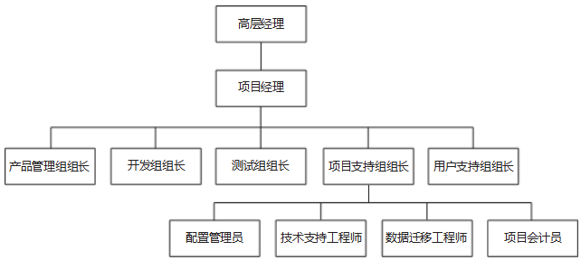
规划资源管理
1.角色与职责
明确角色和职责即确保每个工作包都有明确的责任人,确保团队成员清楚理解自己的角色与任务。通常,通过层级型、矩阵型和文本型方法来记录团队成员的角色和职责。
1)层级型:层级型方法通常用于高层级角色的职责分配,适用于组织结构清晰、职责分明的项目。在层级型结构中,资源和职责的分配通常呈现出严格的上下级关系,从高层到基层逐级明确每个角色的职责。
层级型示例

Slide 10
规划资源管理
2)矩阵型:矩阵型方法能够直观展示项目资源在各工作包中的角色分配情况。责任分配(respon-sibilityassignmentmatrix,RAM)通过矩阵形式,将任务与角色一一对应,明确分配给各工作包的项目资源。它用于说明工作包活动与项目团队成员之间的关系,确保每项任务有明确的唯一责任人,从而避免职责模糊或重复分工。高层次的RAM通常定义项目团队、部门或小组负责WBS中的哪部分工作,低层次的RAM则进一步细化到团队内部成员的具体活动责任分配。
RACI矩阵(responsible/accountable/consulted/informed,RACI)是RAM的一种典型形式,其中:R代表执行者,A代表负责者,C代表咨询者(通常是相关领域专家),I代表知情者(并不直接参与任务执行)。矩阵的最左列列出的是待完成的工作或活动,最上行列出的是团队成员或角色(可以是个人、小组或部门)。RACI矩阵在团队由内部和外部成员组成的情况下尤为重要,有助于明确划分角色与职责,避免团队协作中的冲突与混乱。例如,表8-1展示了一个公司层面的高层级RACI矩阵示例,它可以帮助高层管理团队更清晰地分工和协作。
任务 | 产品部门 | 开发部门 | 测试部门 | 运维部门 | 市场部门 | 客户支持团队
需求分析 | R、A | C | I | I | C | C
系统架构设计 | I | R、A | I | C | I | I
代码开发 | I | R、A | I | I | I | I
测试 | I | I | R、A | I | I | I
上线与部署 | I | R | C | A | I | I
用户反馈与支持 | I | I | I | I | C | R、A
高层级RACI矩阵示例

Slide 11
规划资源管理
2)矩阵型:矩阵型方法能够直观展示项目资源在各工作包中的角色分配情况。责任分配(respon-sibilityassignmentmatrix,RAM)通过矩阵形式,将任务与角色一一对应,明确分配给各工作包的项目资源。它用于说明工作包活动与项目团队成员之间的关系,确保每项任务有明确的唯一责任人,从而避免职责模糊或重复分工。高层次的RAM通常定义项目团队、部门或小组负责WBS中的哪部分工作,低层次的RAM则进一步细化到团队内部成员的具体活动责任分配。
RACI矩阵(responsible/accountable/consulted/informed,RACI)是RAM的一种典型形式,其中:R代表执行者,A代表负责者,C代表咨询者(通常是相关领域专家),I代表知情者(并不直接参与任务执行)。矩阵的最左列列出的是待完成的工作或活动,最上行列出的是团队成员或角色(可以是个人、小组或部门)。RACI矩阵在团队由内部和外部成员组成的情况下尤为重要,有助于明确划分角色与职责,避免团队协作中的冲突与混乱。例如,表8-1展示了一个公司层面的高层级RACI矩阵示例,它可以帮助高层管理团队更清晰地分工和协作。
任务 | 产品部门 | 开发部门 | 测试部门 | 运维部门 | 市场部门 | 客户支持团队
需求分析 | R、A | C | I | I | C | C
系统架构设计 | I | R、A | I | C | I | I
代码开发 | I | R、A | I | I | I | I
测试 | I | I | R、A | I | I | I
上线与部署 | I | R | C | A | I | I
用户反馈与支持 | I | I | I | I | C | R、A
高层级RACI矩阵示例

Slide 12
规划资源管理
规划资源管理的成果
1.资源管理计划
资源管理计划是项目管理计划的组成部分,描述将如何分类、分配、管理和释放项目资源。根据项目的具体情况,资源管理计划分为团队管理计划和实物资源管理计划。资源管理计划主要包含以下内容:
(1)识别资源;
(2)获取资源;
(3)角色、职责与组织结构图;
(4)项目团队资源管理;
(5)团队建设与培训;
(6)认可和奖励计划;
(7)资源控制与优化。
资源管理计划模板如表8-2所示。
资源管理计划
项目名称: 日期 :
引言和目标 | 描述资源管理计划的目标、适用范围和基本原则,说明资源管理如何支持项目目标的实现
识别资源 | 明确项目所需的团队和实物资源
获取资源 | 获取项目所需的团队和实物资源的方式,如采购、招聘或租赁
角色、职责与组织结构图 | 定义项目团队成员的角色、职权、职责和能力;以图形方式展示项目团队成员及其报告关系
项目团队资源管理 | 描述如何定义、配备、管理和最终遣散项目团队资源
团队建设与培训 | 明确建设项目团队的方法;提供项目成员技能提升的培训策略和计划
奖励和认可计划 | 制订对团队成员进行奖励和认可的具体计划
资源控制与优化 | 需要确保实物资源充足可用,并为满足项目需求而采取的实物资源采购的优化方法。包含项目期间的库存、设备和用品管理的信息

Slide 13
规划资源管理
2.团队章程
团队章程是一份明确团队价值观、共识和工作指南的指导性文件,对项目团队成员的可接受行为做出明确规定。通常在项目启动阶段由项目经理和团队成员共同制订。团队章程包括团队价值观、沟通指南、决策标准和过程、冲突处理过程、会议指南和团队共识。团队章程为团队合作提供清晰的框架和准则。团队章程主要有以下作用。
(1)明确行为规范与期望。团队章程清晰地定义了团队成员应遵守的行为规范和期望,有助于团队成员明确自己的责任和角色,减少误解和冲突,提高生产力。
(2)提高协作效率。通过设立统一的规则和流程,团队章程能够减少不必要的沟通障碍,使团队成员在明确的框架内高效合作,推动项目顺利开展。
(3)促进价值观共识。讨论并统一行为规范、沟通方式、决策流程、会议礼仪等方面,有助于团队成员达成一致的价值观,增强团队的凝聚力。
(4)增强责任感与归属感。通过团队成员共同参与制订团队管理,确保每位成员认同并承担相应的责任,增强集体责任感和团队归属感,促进团队合作。
(5)持续优化与适应变化。定期审查和更新团队章程,确保团队能够根据项目发展和需求变化调整规则,使团队始终保持一致性,并指导新成员快速适应团队文化。
3.更新的项目文件
可在规划资源管理过程更新的项目文件主要包括假设日志和风险登记册等。

Slide 14
估算活动资源
03

Slide 15
估算活动资源
估算活动资源是指估算执行项目所需的团队资源,以及材料、设备和其他用品的类型和数量的过程。该过程的主要作用是确定项目所需的资源种类、数量和特性。该过程通常在整个项目期间定期开展。此外,活动资源估算的准确性也会影响到后续对于活动持续时间的估算和成本的估算。
在估算活动资源的过程中,需要依据的输入包括:项目管理计划中的子计划(如资源管理计划、范围基准等)、项目文件(如活动清单、活动属性、资源日历、成本估算、风险登记册、假设日志等)、事业环境因素和组织过程资产。通过专家判断、类比估算、参数估算、自下而上估算、备选方案分析、项目管理信息系统、会议等方法,编制并输出资源需求、估算依据、资源分解结构和更新的项目文件。在估算活动资源的过程中,需要依据的输入包括:项目管理计划中的子计划(如资源管理计划、范围基准等)、项目文件(如活动清单、活动属性、资源日历、成本估算、风险登记册、假设日志等)、事业环境因素和组织过程资产。通过专家判断、类比估算、参数估算、自下而上估算、备选方案分析、项目管理信息系统、会议等方法,编制并输出资源需求、估算依据、资源分解结构和更新的项目文件。
迭代型生命周期

Slide 16
估算活动资源的方法
估算活动资源的方法是为了确定执行项目所需的各种资源(如团队成员、材料、设备、设施等)的类型、数量和特性。该过程利用到了多种方法和工具,能够根据项目的具体需求和情况,提供准确的资源需求估算。常见的估算活动资源的方法包括以下几种。
1.类比估算
类比估算将以往类似项目的资源相关信息作为估算未来项目的基础。这是一种快速估算方法,适用于项目经理只能识别WBS的几个高层级的情况。例如,在开发一个金融管理系统时,项目经理基于过去类似项目的经验,估算该系统开发需要5名后端开发工程师、2名前端开发工程师、1名数据库管理员以及1名系统架构师。
2.参数估算
参数估算根据历史数据和项目参数,使用某种算法或历史数据与其他变量之间的统计关系,计算出活动所需的资源数量。参数估算的准确性取决于参数模型的成熟度和基础数据可靠性。例如,在开发一个移动应用程序时,每100个功能点需要1.5名开发人员,根据系统的需求文档,应用程序共有300个功能点。因此,项目经理估算出开发这个应用程序需要4.5名开发人员。
迭代型生命周期

Slide 17
估算活动资源的成果
1.资源需求
资源需求是指完成项目所需的资源类型和数量,包括了各个工作包或活动所需的资源类型和数量。这些需求可按活动级进行详细估算,并逐步汇总到工作包(WBS分支)或整个项目级。资源需求文件通常包含资源的类型、可用性、数量,以及资源获取方式等。资源需求描述的细节与具体程度因应用领域不同。
一个项目的资源需求表如下表：
活动名称 | 资源类型 | 资源数量 | 资源说明
需求分析 | 人力资源(业务分析师) | 2人 | 负责系统需求调研与文档编写
系统设计 | 人力资源(系统架构师) | 1人 | 负责系统整体架构设计
前端开发 | 人力资源(前端开发工程师) | 3人 | 负责UI开发与前端功能实现
后端开发 | 人力资源(后端开发工程师) | 4人 | 负责后端功能开发
前端开发 | 工具与设备(开发工具) | 3台笔记本电脑 | 用于前端开发的计算机
后端开发 | 工具与设备(开发工具) | 4台笔记本电脑 | 用于后端开发的计算机
迭代型生命周期
项目资源需求

Slide 18
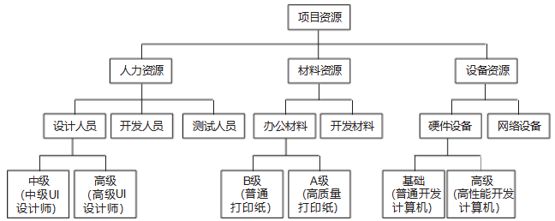
估算活动资源的成果
2.估算依据
资源估算依据指的是支持资源估算的方法、数据、假设与约束,确保估算透明、可追溯、可验证。所需的支持信息的数量和种类,因应用领域而异。但不论其详细程度如何,支持性文件应该清晰完整地说明资源估算是如何得出的。资源估算的支持通常包括:所采用的估算方法;用于估算的资源数据,如类似项目的历史信息;相关假设条件;已知的制约因素;资源估算的范围和假设;资源估算的置信水平;以及影响资源估算的已识别风险等。这些信息为确保资源估算的准确性和可靠性提供了充分的依据。
3.资源分解结构
资源分解结构(resourcebreakdownstructure,RBS)是一种将项目所需资源进行层级化分类的结构。RBS通常按资源的类别(如人力、设备、材料和用品等)和资源类型(技能水平、等级水平等)进行分解,并且它可以与工作分解结构(WBS)相对应,进一步确保资源的合理配置和调配。
一个项目的资源分解结构如右图：
迭代型生命周期
4.更新的项目文件
在估算活动资源过程中 ,可能需要更新的项目文件包括假设日志 、活动属性和经验教训 登记册等 。
资源分解结构

Slide 19
01
获取资源
04

Slide 20
获取资源
获取资源是获取项目所需的团队成员、设施、设备、材料、用品和其他资源的过程。该过程的主要作用是概述项目资源需求、指导资源选择,并将获取的资源分配到具体的项目活动中。该过程应根据需要在整个项目期间定期开展。
在获取资源的过程中,需要依据的输入包括:项目管理计划(资源管理计划、成本基准、采购管理计划等)、项目文件(项目进度计划、资源需求、干系人登记册等)、事业环境因素和组织过程资产等。通过多标准决策分析、谈判、预分派、虚拟团队等方法,编制并输出物质资源分配单、项目团队派工单、资源日历、变更请求、更新的项目管理计划、更新的项目文件。在获取资源的过程中,需要依据的输入包括:项目管理计划(资源管理计划、成本基准、采购管理计划等)、项目文件(项目进度计划、资源需求、干系人登记册等)、事业环境因素和组织过程资产等。通过多标准决策分析、谈判、预分派、虚拟团队等方法,编制并输出物质资源分配单、项目团队派工单、资源日历、变更请求、更新的项目管理计划、更新的项目文件。
迭代型生命周期

Slide 21
获取资源的方法
选择适合的资源获取方法,需要综合考虑项目规模、资源类型、时间限制、预算和风险等多种因素。通常,一个项目可能结合使用多种方法以灵活应对资源需求。
1.多标准决策分析
多标准决策分析(multi-criteriadecisionanalysis,MCDA)是一种用于在多个决策标准下对可选资源获取方案进行评估的决策支持方法。决策标准常用于选择项目的实物资源或项目团队资源。根据制订出的标准对潜在资源进行评级或打分,根据各标准的相对重要性对标准加权,加权值可能因资源类型的不同而发生变化。常用的决策标准包括以下几点。
(1)可用性:资源能否在项目所需时段内为项目所用。
(2)成本:增加资源的成本是否在规定的预算内。
(3)能力:团队成员是否提供了项目所需的能力。
(4)经验:团队成员是否具备项目成功所需的相关经验。
(5)知识:团队成员是否掌握关于客户、执行过类似项目和项目环境细节的相关知识。
(6)技能:团队成员是否拥有使用项目工具的相关技能。
(7)态度:团队成员能否与他人协同工作,形成有凝聚力的团队。
(8)国际因素:团队成员的位置、时区和沟通能力。
例如 ,某软件项目需要组建一个开发团队 ,管理层提出了以下决策标准及权重 ,如右表所示 。根据加权总得分 ,工程师B 以 86.5 分的最高得分被选为最佳人选 。
候选人员 | 成本 (30%) | 技能 (25%) | 经验 (20%) | 态度 (15%) | 国际因素 (10%) | 加权总得分 (100%)
工程师A | 80 | 90 | 70 | 85 | 95 | 82.75
工程师B | 85 | 95 | 80 | 80 | 90 | 86.5
工程师C | 70 | 80 | 95 | 90 | 85 | 82.25
候选人员评分决策

Slide 22
获取资源的方法
2.谈判：谈判是获取资源的重要手段,项目管理团队需要与不同干系人进行协商,以确保资源的有效分配和利用。在资源获取谈判中,项目管理团队影响他人的能力很重要。例如,通过数据支持和有效沟通赢得资源支持。项目管理团队可能需要与下列干系人谈判。
(1)职能经理:与职能经理谈判,确保项目在要求的时限内获得最佳资源,直到完成职责。例如,项目团队与技术部门经理协商,争取到在项目关键阶段分配一名资深开发工程师。
(2)其他项目团队:与其他项目管理团队谈判,以获得稀缺或特殊资源。例如,两个开发团队需要使用同一台高性能测试服务器,项目团队通过协商调整各自的测试计划,合理分配服务器的使用时间,从而避免资源冲突。
(3)外部组织或供应商:与外部组织或供应商谈判,以获得合适的、稀缺的、特殊的、合格的、经认证的或其他特殊的团队或实物资源。例如,在软件开发项目中,团队需要第三方云服务器进行性能测试。项目经理通过与供应商谈判,争取到按需付费的方案和额外带宽支持,确保资源及时可用且成本可控。这里需要注意与外部谈判有关的政策、惯例、流程、指南、法律及其他标准。

Slide 23
获取资源的方法
3.预分派：预分派是指在项目启动前,提前将特定资源分配给项目的一种资源获取方式。这种方式通常适用于关键资源稀缺或资源需要提前锁定的情况。例如,在软件开发项目中,某位关键开发人员因为其独特的技术专长,在项目启动前就被指定为团队成员,以确保项目的顺利进行。预分派有助于降低项目初期的资源协调风险,但也需要提前与相关干系人达成一致。
4.虚拟团队：虚拟团队是具有共同目标的一群人,在完成任务时几乎不需要现场工作,依靠现代通信技术(如电子邮件、电话会议、社交媒体、网络会议和视频会议等)进行协作。虚拟团队这种模式为项目团队成员的招募提供了新的可能性。虚拟团队的优势包括以下方面。
(1)在组织内部地处不同地理位置的员工之间能够组建团队。
(2)为项目团队增加特殊技能,即使相应的专家不在同一地理区域。
(3)可将远程办公的员工纳入团队。
(4)工作班次、工作小时或工作日不同的员工能够组建团队。
(5)可将行动不便者或残障人士纳入团队。
(6)能够执行那些原本会因差旅费用过高而被搁置或取消的项目。
(7)节省员工所需的办公室和所有实物设备的开支。

Slide 24
获取资源的成果
1.物质资源分配单
物质资源分配单记录了项目将使用的材料、设备、用品、地点和其他实物资源。
某大数据平台项目的物质资源分配单如下表所示。
资源类型 | 物质资源名称 | 版本/规格 | 数量/个 | 存储/分配位置 | 分配对象
软件工具 | IDE工具 | 专业版2023 | 5 | 开发者账号池 | 前端开发小组
硬件设备 | 高性能服务器 | 64核/256GBRAM | 1 | 机房A | 测试团队
开发框架 | TensorFlow | 2.14 | - | GitLab仓库 | 深度学习小组
开发文档 | API设计规范 | v1.3 | - | 项目文档共享平台 | 全体成员
测试工具 | Selenium | 4.1 | 10 | 开发工具池 | 测试团队
某大数据平台项目物质资源分配单

Slide 25
获取资源的成果
2.项目团队派工单
项目团队派工单记录了团队成员及其在项目中的角色、职责,可包括项目团队名录、任务分配、进度计划等信息,确保每个团队成员明确分配的任务、所需的工具、设备及资源,从而有效推动项目进度。一个项目的团队派工单如下表所示。
项目团队派工单
成员姓名 | 团队角色 | 任务描述 | 任务类型 | 开始日期 | 结束日期 | 所需资源
张经理 | 项目经理 | 监控项目进度,协调团队工作 | 项目管理 | 2024/12/15 | 2025/1/15 | 笔记本电脑、项目管理工具
赵工 | UI设计师 | 设计应用主界面 | 设计任务 | 2024/12/17 | 2024/12/20 | 设计工具、原型制作软件
李工 | 后端开发工程师 | 开发用户管理模块 | 开发任务 | 2024/12/21 | 2024/12/30 | 开发环境、服务器
陈工 | 测试工程师 | 功能测试与性能测试 | 测试任务 | 2024/12/25 | 2025/1/5 | 测试工具、测试环境
…… | …… | …… | …… | …… | …… | ……
项目经理签字:张经理
项目团队成员签字:李工 、陈工 、赵工 … …
资源审核管理员签字:王主管
日期:2024-12-14

Slide 26
获取资源的成果
3.资源日历
资源日历用于记录每种具体资源的可用时间、工作日、班次、正常营业的上下班时间、周末和公共假期,即规定了在项目期间确定的团队和实物资源何时可用和可用多久。一个项目的资源日历表如表所示。
资源日历
资源 名称 | 资源 类型 | 任务描述 | 成员 姓名 | 开始日期 | 结束日期 | 工作班次 | 上下班时间 | 特殊时段
项目 经理 | 人员 | 监控项目进 度,协调团队工作 | 张经理 | 2024/12/15 | 2025/1/15 | 白班(周 一至周五) | 9:00AM— 6:00PM | 节假日加班安排:2025/1/ 119:00AM— 12:00PM
后端 开发工程师 | 人员 | 开发用户管理模块 | 李工 | 2024/12/21 | 2024/12/30 | 白班(周 一至周五) | 9:00AM— 6:00PM | —
服务器 | 设备 | 支持后端 开发 | 李工 | 2024/12/21 | 2024/12/30 | 全天可用 | 不限 | 维护安排:2024/12/28 10:00PM- 12:00AM
测试 工具 | 工具 | 支持功能与性能测试 | 陈工 | 2024/12/25 | 2025/1/5 | 全天可用 | 不限 | —

Slide 27
获取资源的成果
4.变更请求
在资源获取过程中,如果出现变更请求或纠正措施、预防措施、推荐措施影响项目管理计划,项目经理应提交变更请求。
5.更新的项目管理计划
在获取资源过程中更新的项目管理计划包括资源管理计划、成本基准等。
6.更新的项目文件
在获取资源过程中更新的项目文件主要包括资源需求、资源分解结构、项目进度计划、风险登记册、干系人登记册和经验教训登记册等。

Slide 28
团队建设
05

Slide 29
团队建设
团队建设是提高团队工作能力,促进团队成员互动,改善团队整体氛围,从而提高项目绩效的过程。本过程的主要作用是增强团队协作能力、提升人际关系技能、激励团队成员、减少内部冲突以及整体提升团队绩效。本过程在整个项目期间开展。
在团队建设过程中,需要依据的输入有:资源管理计划、项目文件(如团队章程、项目团队派工单、资源日历、项目进度计划、经验教训登记册等)、事业环境因素、组织过程资产。通过集中办公、虚拟团队、沟通技术、人际关系与团队技能、认可与奖励、培训、个人和团队评估等方法,编制并输出团队绩效评价、变更请求、更新的项目管理计划和项目文件。
迭代型生命周期

Slide 30
团队建设的方法
在团队建设过程中,为了有效组建和提升项目团队的绩效,可以采用以下方法。
1.集中办公
集中办公是一种通过将团队成员集中在一个物理地点工作的方式,旨在增强团队的凝聚力和协作能力。集中办公既可以是临时的(如仅在项目关键时期),也可以贯穿整个项目。借助团队会议室或张贴进度计划的场所等,通过面对面的沟通和实时反馈,成员间可以更快速地解决问题,并建立更强的信任关系,提升工作效率。
2.虚拟团队
通过现代信息技术将分散在不同地理位置的团队成员连接起来,营造在线团队环境,以供团队存储文件、使用在线对话讨论问题,以及保存团队日历,尤其适用于全球化或远程工作的项目。借助视频会议、在线协作工具、云端工具等技术,虚拟团队不仅打破了地域限制,还能吸引全球范围内的优秀人才参与,同时可以降低成本,减少出差和搬迁费用,拉近团队成员、供应商和客户等干系人的距离。例如,在某国际软件开发项目中,分布在中国、美国和欧洲的开发人员通过使用GitHub进行代码共享,利用Zoom召开项目会议,从而高效地协作,顺利完成了产品开发,展现出虚拟团队的优势。
迭代型生命周期

Slide 31
团队建设的方法
3.沟通技术
通过共享门户(如网站、协作软件或内部网等)、视频会议、音频会议、电子邮件和即时通信工具等,为集中办公团队营造高效协作的环境,同时帮助虚拟团队加深相互理解。借助这些技术,团队能够快速共享信息、实时解决问题,有效地跟踪任务进展,从而确保信息传递的及时性和准确性,显著提高整体工作效率。
4.人际关系与团队技能
提升团队的人际关系与团队技能,有助于培养团队成员解决冲突的能力,提振团队士气,有效管理项目中的人际互动,团队成员能够更好地理解彼此并有效协作常用的关键技能包括以下几个。
(1)影响力。通过收集相关关键信息,在维护相互信任的关系时,通过言行、情感和逻辑影响他人,用于解决重要问题并达成一致意见。例如,在项目进度延迟的情况下,项目经理通过展示进度数据和潜在风险的详细报告,成功说服管理层优先分配更多资源支持关键任务。
(2)冲突管理。项目经理在面对干系人不同意见和矛盾时,以建设性方式解决冲突,有助于维持团队的和谐氛围,从而创建绩效团队。例如,在软件开发过程中,当开发人员和测试人员因Bug优先级发生争执时,项目经理通过召开协商会议,倾听双方意见,并基于项目目标制订清晰的优先级策略,最终使双方达成共识。
(3)激励。通过适当的方式激发团队成员的动力,提高团队参与决策的能力并鼓励独立工作。例如,在成功完成关键功能的开发和测试后,项目经理为团队组织了一次技术分享会,为表现突出的成员颁发奖励,激励大家在后续阶段继续努力。
(4)谈判。在面对利益冲突或资源分配等项目需求时,能够与他人进行有效协商并达成共识。谈判有助于在团队成员之间建立融洽的相互信任的关系。例如,在一个跨部门合作项目中,项目经理通过与技术部门和市场部门谈判,成功协调技术支持和市场推广的资源分配,确保团队能够在预算范围内按时完成任务。
(5)团队建设。通过举办各种活动,强化团队的社交关系,打造积极合作的工作环境。例如,在项目初期,团队组织了一次户外拓展活动,通过合作完成挑战任务,团队成员加深了对彼此的了解,建立了更强的信任与协作意识。
迭代型生命周期

Slide 32
团队建设的方法
3.沟通技术
通过共享门户(如网站、协作软件或内部网等)、视频会议、音频会议、电子邮件和即时通信工具等,为集中办公团队营造高效协作的环境,同时帮助虚拟团队加深相互理解。借助这些技术,团队能够快速共享信息、实时解决问题,有效地跟踪任务进展,从而确保信息传递的及时性和准确性,显著提高整体工作效率。
4.人际关系与团队技能
提升团队的人际关系与团队技能,有助于培养团队成员解决冲突的能力,提振团队士气,有效管理项目中的人际互动,团队成员能够更好地理解彼此并有效协作常用的关键技能包括以下几个。
(1)影响力。通过收集相关关键信息,在维护相互信任的关系时,通过言行、情感和逻辑影响他人,用于解决重要问题并达成一致意见。例如,在项目进度延迟的情况下,项目经理通过展示进度数据和潜在风险的详细报告,成功说服管理层优先分配更多资源支持关键任务。
(2)冲突管理。项目经理在面对干系人不同意见和矛盾时,以建设性方式解决冲突,有助于维持团队的和谐氛围,从而创建绩效团队。例如,在软件开发过程中,当开发人员和测试人员因Bug优先级发生争执时,项目经理通过召开协商会议,倾听双方意见,并基于项目目标制订清晰的优先级策略,最终使双方达成共识。
(3)激励。通过适当的方式激发团队成员的动力,提高团队参与决策的能力并鼓励独立工作。例如,在成功完成关键功能的开发和测试后,项目经理为团队组织了一次技术分享会,为表现突出的成员颁发奖励,激励大家在后续阶段继续努力。
(4)谈判。在面对利益冲突或资源分配等项目需求时,能够与他人进行有效协商并达成共识。谈判有助于在团队成员之间建立融洽的相互信任的关系。例如,在一个跨部门合作项目中,项目经理通过与技术部门和市场部门谈判,成功协调技术支持和市场推广的资源分配,确保团队能够在预算范围内按时完成任务。
(5)团队建设。通过举办各种活动,强化团队的社交关系,打造积极合作的工作环境。例如,在项目初期,团队组织了一次户外拓展活动,通过合作完成挑战任务,团队成员加深了对彼此的了解,建立了更强的信任与协作意识。
迭代型生命周期

Slide 33
团队建设的方法
5.认可与奖励
通过公平透明的机制(如奖金、表彰等),让团队成员感受到自身贡献的价值,进一步激发积极性和责任感。有效的奖励需满足被奖励者的重要需求,才能最大限度发挥作用。除了金钱等物质奖励外,无形奖励如成长机会、成就感、赞赏,以及运用专业技能应对新挑战,也同样有效,甚至更具激励作用。认可与奖励可以是正式的,也可以是非正式的。项目经理应在整个项目生命周期中及时给予表彰,而不要仅在项目完成时进行总结性奖励,以持续提升团队士气和工作热情。
6.培训
通过提供针对性的技能提升和发展机会,如课堂培训、在线课程、计算机辅助培训、在岗培训(由其他团队成员提供)、辅导及训练等,帮助缩小团队成员之间的技能差距,提升整体专业水平,从而为项目目标的实现提供有力支持。项目经理应按照资源管理计划实施培训,同时根据对团队的观察、交流和项目绩效评估结果,开展必要的临时培训。培训成本通常应纳入项目预算,如果新技能对未来项目有益,费用也可由执行组织承担。培训可以由内部或外部培训师执行,具体依据需求和资源情况决定。
7.个人和团队评估
通过态度调查、专项评估、结构化访谈、能力测试和焦点小组等方法,全面了解团队成员的优势和不足。评估结果帮助项目经理深入了解团队成员的偏好、信息处理方式、决策方法以及与他人互动的方式。通过这些评估,团队可以明确改进方向,增进成员之间的理解、信任、承诺和沟通,从而优化资源分配和角色安排,持续提升团队绩效。
迭代型生命周期

Slide 34
团队建设的方法
5.认可与奖励
通过公平透明的机制(如奖金、表彰等),让团队成员感受到自身贡献的价值,进一步激发积极性和责任感。有效的奖励需满足被奖励者的重要需求,才能最大限度发挥作用。除了金钱等物质奖励外,无形奖励如成长机会、成就感、赞赏,以及运用专业技能应对新挑战,也同样有效,甚至更具激励作用。认可与奖励可以是正式的,也可以是非正式的。项目经理应在整个项目生命周期中及时给予表彰,而不要仅在项目完成时进行总结性奖励,以持续提升团队士气和工作热情。
6.培训
通过提供针对性的技能提升和发展机会,如课堂培训、在线课程、计算机辅助培训、在岗培训(由其他团队成员提供)、辅导及训练等,帮助缩小团队成员之间的技能差距,提升整体专业水平,从而为项目目标的实现提供有力支持。项目经理应按照资源管理计划实施培训,同时根据对团队的观察、交流和项目绩效评估结果,开展必要的临时培训。培训成本通常应纳入项目预算,如果新技能对未来项目有益,费用也可由执行组织承担。培训可以由内部或外部培训师执行,具体依据需求和资源情况决定。
7.个人和团队评估
通过态度调查、专项评估、结构化访谈、能力测试和焦点小组等方法,全面了解团队成员的优势和不足。评估结果帮助项目经理深入了解团队成员的偏好、信息处理方式、决策方法以及与他人互动的方式。通过这些评估,团队可以明确改进方向,增进成员之间的理解、信任、承诺和沟通,从而优化资源分配和角色安排,持续提升团队绩效。
迭代型生命周期

Slide 35
团队建设的成果
1.团队绩效评价
团队绩效评价是对团队成员在项目执行过程中的表现进行综合评估的结果。通过定期采取团队绩效评估,综合考虑包括个人技能的改进、团队能力的改进、团队成员离职率的降低、团队凝聚力的加强等指标,项目经理可以及时了解团队成员的工作进展、合作效率及其在完成任务时的表现。团队绩效评价不仅帮助识别个人和集体的优势与不足,还为后续的奖励、培训和改进措施提供依据。此外,它能够促进团队成员之间的互动,进一步增强团队的凝聚力和工作效率。
2.变更请求
如果在建设团队过程中出现变更请求,或纠正措施和预防措施影响项目管理计划或项目文件,项目经理应提交变更请求并按变更控制流程处理。
3.更新的项目管理计划
在建设团队的过程中,需要更新的项目管理计划组成部分包括但不限于资源管理计划。
4.更新的项目文件
在建设团队的过程中需要更新的项目文件包含项目团队派工单、资源日历、团队章程、项目进度计划、经验教训登记册等。
迭代型生命周期

Slide 36
团队管理
06

Slide 37
团队管理
团队管理是跟踪团队成员工作表现、提供反馈、解决问题并管理团队变更以优化项目绩效的过程。本过程的主要作用是影响团队行为、管理冲突以及解决问题。本过程在整个项目期间开展。
在团队管理过程中,需要依据的输入包括:资源管理计划、项目文件(如团队章程、项目团队派工单、问题日志、经验教训登记册等)、工作绩效报告、团队绩效评价、事业环境因素、组织过程资产。通过人际关系与团队技能、项目管理信息系统等方法,编制并输出变更请求、更新的项目管理计划和项目文件。
项目经理需要留意团队成员是否有意愿和能力完成工作,针对技术能力较弱的团队成员需要强化监督,相应地调整管理和领导力方式。

Slide 38
团队管理方法
在团队管理过程中,项目经理应该通过多种方法确保团队有效协作并优化项目绩效。以下是常用的管理团队方法。
1.人际关系与团队技能
通过冲突管理、制订决策、情商、影响和领导力等能力,促进团队协作,整合团队成员的工作,从而创建高效团队。
(1)冲突管理。在项目环境中,冲突不可避免。冲突的来源包括资源稀缺、进度优先级排序和个人工作风格差异等。解决冲突的方法通常有以下5种,每种方法根据具体情况发挥不同作用。
①撤退/回避:从实际或潜在冲突中退出,将问题推迟到准备充分的时候,或者将问题推给其他人员解决。例如,在软件开发项目中,开发团队和测试团队因测试环境的使用时间安排发生争执,由于当时双方都情绪激动,项目经理决定暂停讨论,并安排两天后召开专门的协调会议,确保双方有时间冷静下来。最终,测试团队提前调整了测试计划,开发团队也按时完成了环境部署。
②缓和/包容:强调一致而非差异,为维持和谐的关系而退让一步,考虑其他方的需要。例如,在一个新产品开发项目中,研发部门要求延长测试时间以确保质量,而市场部门坚持尽快发布以抢占市场。项目经理决定暂时支持市场部门的计划,发布产品抢占先机,并承诺研发团队在后续版本中增加测试周期解决问题。
③妥协/调解:为了暂时或部分解决冲突,寻找能让各方都在一定程度上满意的方案,但这种方法有时会导致“双输”的局面。例如,在一个软件开发项目中,开发团队希望使用最新的编程语言提高效率,但运维团队担心这种语言与现有系统不兼容,可能增加后续维护难度。项目经理最终决定开发团队使用新的语言开发核心模块,但继续使用旧语言开发辅助模块,以降低兼容性风险。

Slide 39
团队管理方法
④强迫/命令:以牺牲其他方为代价,推行某一方的观点;只提供“赢—输”方案。通常是利用权力来强行解决紧急问题,这种方法通常会导致“赢—输”局面。例如,在一个软件发布项目的最后阶段,测试团队反馈了一个界面美观度的问题,而开发团队认为修复会导致发布时间延迟,考虑到客户已经明确要求按时上线,项目经理果断决定暂时保留问题,按期交付,并承诺在后续版本中解决。
⑤合作/解决问题:综合考虑不同的观点和意见,采用合作的态度和开放式对话引导各方达成共识和承诺,这种方法可以带来双赢局面。例如,在一个电商平台开发项目中,客户支持部门希望优先开发退款功能,而销售部门要求开发促销工具,项目经理组织研讨后决定优先退款功能,同时将促销工具拆分为小模块并行开发,这样既满足客户支持需求,又兼顾销售目标。
项目经理在解决冲突时需要考虑多个因素,包括冲突的严重性、紧迫性、涉及人员的权力关系、维持团队关系的需要以及解决冲突的动机。掌握这些冲突解决技巧,将帮助项目经理更加灵活应对各种挑战,确保项目顺利推进并达成目标。
(2)制订决策。制订决策是指谈判能力以及影响组织与项目管理团队的能力,用于在复杂或矛盾的情况下分析问题并选择最优的解决方案。有效的决策需要综合考虑项目目标、决策流程、环境因素、可用信息、团队的创造力和风险认知等因素,以确保快速且高效地做出最佳选择。
(3)情商。情商是指识别、评估和管理个人情绪、他人情绪及团队情绪的能力。项目经理需要具备高情商,察觉和处理团队成员的情感需求,通过倾听、同理心、调节情绪等方法,预测团队成员的行为,确认团队成员的关注点及跟踪团队成员的问题,帮助成员在情感上得到认同,以达到减轻压力、加强合作的目的。

Slide 40
团队管理方法
(4)影响。影响是指通过言行、情感和逻辑来引导他人决策和行动的能力。尤其在矩阵型组织中,项目经理通常缺乏直接管理权,影响干系人的能力对项目成功至关重要。项目经理可以通过展现专业能力、果断决策和卓越的人际沟通技巧提升自身影响力。影响力体现在以下几个方面:清晰表达观点和立场;有效说服他人;积极倾听并综合考虑不同意见;通过充分的信息收集和分析,在建立信任的基础上解决问题并促成一致决策。
(5)领导力。领导力是指领导并激励团队做好本职工作的能力。项目经理需要明确项目愿景和方向,树立榜样,通过有效沟通和激励措施,激发团队成员的潜力。领导力还体现在设定清晰的目标、提供必要的资源与支持,以及帮助团队克服挑战以实现项目目标。通过赋权、及时反馈和持续指导,项目经理可以增强团队凝聚力和执行力,确保团队始终朝着共同目标努力。
2.项目管理信息系统
项目管理信息系统包含资源管理或进度计划软件(如Project软件),用于各个项目活动中管理和协调团队成员。

Slide 41
团队管理的成果
1.变更请求
如果在团队管理过程中出现变更请求,或纠正措施和预防措施影响项目管理计划或项目文件的任何部分,项目经理应提交变更请求。例如,在一个软件开发项目中,项目经理发现任务分配不均,导致任务延迟。于是,项目经理提交了变更请求,调整了资源和时间表。变更请求获批后,项目经理重新分配了任务,确保项目按时完成。
2.更新的项目管理计划
在团队管理过程中需要变更的项目管理计划的组成部分包括资源管理计划、进度基准和成本基准等。
3.更新的项目文件
在团队管理的过程中需要更新的项目文件包含项目团队派工单、问题日志、经验教训登记册等。

Slide 42
控制资源
1.变更请求
如果在团队管理过程中出现变更请求,或纠正措施和预防措施影响项目管理计划或项目文件的任何部分,项目经理应提交变更请求。例如,在一个软件开发项目中,项目经理发现任务分配不均,导致任务延迟。于是,项目经理提交了变更请求,调整了资源和时间表。变更请求获批后,项目经理重新分配了任务,确保项目按时完成。
2.更新的项目管理计划
在团队管理过程中需要变更的项目管理计划的组成部分包括资源管理计划、进度基准和成本基准等。
3.更新的项目文件
在团队管理的过程中需要更新的项目文件包含项目团队派工单、问题日志、经验教训登记册等。

Slide 43
01
控制资源
07

Slide 44
控制资源
控制资源是指确保按计划为项目分配实物资源,以及监督资源实际使用情况,并采取必要纠正措施的过程。确保人员、设备、材料等资源的使用符合预期,处理资源冲突,并根据项目进展调整资源分配。本过程的主要作用是确保所分配的资源适时、适地用于项目,并确保资源在不再需要时被释放。本过程在整个项目期间开展。
在控制资源过程中,需要依据的输入有:资源管理计划、项目文件(如资源需求、资源分解结构、物质资源分配单、项目进度计划、问题日志、风险登记册等)、工作绩效数据、协议、组织过程资产。通过备选方案分析、成本效益分析、绩效审查、趋势分析、问题解决、人际关系技能、项目管理信息系统等方法,编制并输出工作绩效信息、变更请求、更新的项目管理计划和项目文件。控制资源过程重点关注实物资源,管理团队过程重点关注人力资源。在控制资源过程中,需要依据的输入有:资源管理计划、项目文件(如资源需求、资源分解结构、物质资源分配单、项目进度计划、问题日志、风险登记册等)、工作绩效数据、协议、组织过程资产。通过备选方案分析、成本效益分析、绩效审查、趋势分析、问题解决、人际关系技能、项目管理信息系统等方法,编制并输出工作绩效信息、变更请求、更新的项目管理计划和项目文件。控制资源过程重点关注实物资源,管理团队过程重点关注人力资源。
迭代型生命周期

Slide 45
控制资源的方法
在控制资源过程中,可以通过多种技术和工具确保资源的有效管理和优化利用。以下是常用的控制资源方法。
1.备选方案分析
备选方案分析通过评估多种资源调整方案,帮助纠正资源使用偏差。通过比较加班、增加团队资源、延期交付或分阶段交付等选项,权衡其成本、时间和效果,找到解决资源短缺或分配不合理问题的最优方案。
2.成本效益分析
成本效益分析通过比较不同资源分配和使用方案的成本与收益,有助于在项目成本出现偏差时选择最佳方案。这种方法能够平衡投入与回报,确保资源使用的经济性和项目目标的实现。例如,在预算有限的情况下,决定是购买设备还是租赁,确保资金的最优利用。
3.绩效审查
定期测量、比较和分析实际资源使用情况是否与计划一致,评估资源消耗是否符合预期。此外,分析成本和进度工作绩效信息有助于指出可能影响资源使用的问题。
4.趋势分析
根据当前绩效信息预测未来项目阶段的资源需求,特别是识别可能出现的资源短缺或浪费问题,从而提前制订应对措施,确保资源分配合理,项目顺利推进。
5.问题解决
问题解决过程涉及使用多种工具,帮助项目经理应对控制资源过程中出现的问题。这些问题可能源自组织内部(如其他部门未及时释放设备、材料因存储不当受损等),也可能来自外部因素(如主要供应商破产或恶劣天气导致资源损失)。
迭代型生命周期

Slide 46
控制资源的方法
项目经理应按照系统化的步骤解决问题。
(1)识别问题:明确并描述问题。
(2)定义问题:将问题拆解为更易管理的小问题。
(3)调查:收集相关数据进行分析。
(4)分析:找出问题的根本原因。
(5)解决:从众多解决方案中选择最适合的一个。
(6)检查解决方案:确认问题已得到有效解决。
6.人际关系与团队技能
人际关系与团队技能包括谈判和影响力等关键软技能。项目经理可以通过谈判争取增加或调整实物资源与资源成本,也可以运用影响力推动问题解决,确保及时获取项目所需资源。
7.项目管理信息系统
项目管理信息系统包含资源管理或进度计划软件(如Project软件),用于监督资源的使用情况,确保在适当的时间和地点为相关活动分配合适的资源。
迭代型生命周期

Slide 47
控制资源的成果
1.工作绩效信息
工作绩效信息是对资源使用情况的整理和分析结果,包括实物资源的实际使用量与计划对比、资源利用的偏差、效率指标等,这些信息为后续资源分配优化和项目决策提供依据。例如,通过工作绩效信息发现某设备的使用率低于预期,可以调整使用计划或替换设备,以提升整体资源利用率。例如,项目经理发现某测试工具的使用率仅为计划的60%,经过分析,安排培训并优化测试计划,使该工具使用率提升至90%,确保测试按时完成。
2.变更请求
如果在控制资源过程中出现变更请求,或纠正措施和预防措施影响项目管理计划或项目文件,项目经理应提交变更请求。例如,在一个软件开发项目中,经测试发现服务器性能不足,影响功能运行,项目经理提交变更请求,增加预算升级服务器并调整进度计划。
3.更新的项目管理计划
在控制资源过程中需要更新的项目管理计划组成部分包括资源管理计划、进度基准和成本基准等。
4.更新的项目文件
在管理团队的过程中需要更新的项目文件包含假设日志、问题日志、经验教训登记册、物质资源分配单、资源分解结构和风险登记册等。
迭代型生命周期

Slide 48
01
团队绩效域
08

Slide 49
开发方法和生命周期绩效域
开发方法和生命周期绩效域涉及项目的开发方法、节奏和生命周期相关的活动和职能，不同的开发方法和生命周期模型决定了项目进度管理的策略和执行方式。这些方法和模型直接影响进度计划的制定、控制和调整，决定了项目进度管理的灵活性和详细程度。
在项目整个生命周期过程中，为了有效执行开发方法和生命周期绩效域，项目经理需要重点关注交付节奏、开发方法、协调交付节奏和开发方法及生命周期。

Slide 50
团队绩效域
团队绩效域涉及评估项目团队成员有关的活动和职能,以便能够保持最佳项目绩效。通过有效执行团队绩效域,可以实现预期目标,主要包含共享责任、建立高绩效团队、所有团队成员都展现出相应的领导力和人际关系技能。
在项目整个生命周期过程中,为了有效执行团队绩效域,项目经理需要重点关注项目团队文化、高绩效项目团队和领导力技能。

Slide 51
绩效要点
1.项目团队文化
项目团队文化是指团队成员在协作和互动中表现出的共同价值观、行为规范和工作方式。良好的团队文化能够促进团队信任、提升协作效率并增强团队凝聚力,从而提高整体绩效。项目团队文化可以通过制订团队规范而有意识地形成,也可以通过团队成员的行为非正式地形成。项目经理应通过以下方法,确保形成并维护一个安全、尊重和无偏见的团队文化,使团队成员间能够坦诚地沟通。
(1)透明:确保信息共享公开化,促进团队信任。保持透明有助于识别和分享,对偏见也要保持透明。
(2)诚信:鼓励真实表达,维护团队成员间的信任与合作。诚信由职业道德行为和诚实组成。职业道德行为包括在产品设计中揭示潜在缺陷或负面影响,披露潜在利益冲突,以及根据环境、干系人和财务影响做出公平决策等。诚实的表现方式包括揭示风险、说明自己的假设和估算依据、及早发布坏消息、确保状态报告准确等。
(3)尊重:尊重每个成员及其思维方式、技能以及他们为项目团队的贡献。
(4)积极的讨论:营造开放的环境,鼓励不同观点的分享和讨论。通过对话或辩论等方式进行积极地讨论,处理各种意见或观点,消除误解。
(5)支持:通过解决问题、消除障碍因素、积极鼓励、体现同理心和参与积极倾听等方式,为团队成员提供必要的帮助,建立一种支持性的文化,形成一个信任和协作的环境,确保工作顺利进行。
(6)勇气:鼓励团队成员勇于提出建议、表达异议或尝试新事物,有助于形成一种勇于探索和挑战的文化。
(7)庆祝成功:通过表扬和奖励团队的努力和成就,增强士气和归属感。当项目达到小阶段目标时,或团队成员做出创新、适应并服务他人和学习等贡献时,要实时庆祝并认可,以激励团队持续向项目整体目标迈进。

Slide 52
绩效要点
2.高绩效团队
项目经理与项目团队通过开诚布公地沟通、共识的达成、责任的共享,以及建立信任、加强协作、提升适应性、培养韧性、赋能成员并给予适时的认可,共同打造高绩效的项目团队。高绩效项目团队是项目成功的基石,其执行力与协同能力直接决定项目的进度、质量和最终成果。
(1)开诚布公的沟通:团队达成共识、信任和协作的基石。应当基于开诚布公、安全的沟通环境,通过有效开展会议、解决问题和头脑风暴等活动,使全体团队成员能够清晰了解目标、进展和潜在问题,减少误解与信息不对称。
(2)共识:团队通过讨论与协商,形成一致的目标与行动计划,确保每位成员对方向的认同与承诺,明确项目目标及其未来利益。
(3)共享责任:通过明确任务分工与责任划分,共同承担项目成败责任,在遇到挑战时相互支持。项目团队成员对可交付成果的主人翁意识越强,表现得越好。
(4)信任:高效团队关系的核心。团队成员在彼此信赖的基础上,愿意付出额外努力,主动分享信息、虚心接受建议,共同推动项目走向成功。
(5)协作:团队成员充分发挥各自的技能与专长,通过紧密与有效的合作,激发创新思维,共同解决问题,创造更优质的成果。
(6)适应性:项目团队能够灵活应对环境和情况的变化,迅速调整计划与工作方式,从容应对不确定性与挑战,从而提升工作效率和成效。
(7)韧性:项目团队在出现问题或故障时,能够快速恢复,持续保持动力,以积极的态度应对挫折与困难。
(8)赋能:项目经理通过授权与支持,为团队成员赋予自主决策的权利,激励其选择最适合的工作方式,充分释放个人潜力与创造力。
(9)认可:及时的认可与奖励能够激发团队士气,增强成员的归属感和项目投入度。即便是简单的赞赏,也能有效强化积极行为,激励团队持续创造出色的绩效。

Slide 53
绩效要点
3.领导力技能
项目管理需要将知识、技能、工具和技术应用于管理活动和领导力活动,通常采用集中式管理和领导力、分布式管理和领导力两种模式。管理活动聚焦于实现项目目标的手段,例如制定订有效的程序、规划、协调、测量和监督工作等。领导力活动关注点在于人。领导力活动包括影响、激励、倾听、促使,以及与项目团队相关的其他活动。
1)建立和维护愿景
为团队和项目设定明确的目标和方向,使所有成员对目标保持一致的认知,激发团队的使命感和行动力。良好的愿景应具备如下特征:用强有力的语言或简短描述清晰概括项目内容、描述可实现的最佳成果、在团队成员脑海中形成共同且有凝聚力的画面、激发团队对实现成果的热情。
项目团队成员与关键干系人共同协作制订的愿景能够明确项目的目的和意义,定义项目成功的标准,展望项目成果交付后的未来价值,指导团队及时识别并纠正偏离愿景的行为。例如,开发一款银行软件项目,项目团队设定的愿景是:开发一款用户友好的移动银行应用,提供无缝、安全的金融服务体验,使客户能够随时随地轻松管理个人财务。
2)批判性思维
批判性思维是一种训练有素、合乎理性、基于证据的思维,包括概念想象力、洞察力、直觉、反思性思维和元认知(“思考之上的思考”和“认知之上的认知”)。它要求项目团队成员具备开放的思维方式和客观分析问题的能力。批判性思维能够帮助团队成员更好地理解复杂问题,做出明智决策。
例如,在开发一款金融数据分析应用软件时,团队需要选择投资组合推荐算法。产品经理倾向于某款流行算法,但开发团队通过数据分析指出其在大型数据集上的效率较低,并建议采用另一种在高维数据处理上更加稳定的算法。最终,团队基于实验数据和实际需求,选择了性能更优的算法,成功开发出了推荐功能,获得了用户的高度评价。这一过程中,团队通过客观分析和证据支持的决策,避免了单凭个人偏好做出错误选择,体现了批判性思维的应用。
3)激励
激励项目团队成员涉及两个方面:一是了解哪些因素可以激励项目团队成员实现出色绩效;二是与项目团队成员合作,致力于开展项目活动并获得预期成果。在这一过程中,可以借助马斯洛的需求层次理论和赫茨伯格的双因素理论等激励理论进行指导。

Slide 54
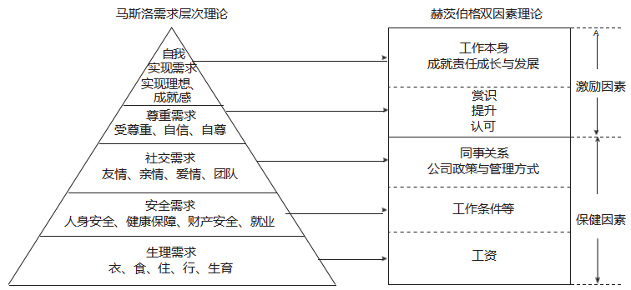
绩效要点
(1)马斯洛需求层次理论。马斯洛需求层次理论认为,人类需求可分为五个层次:生理需求、安全需求、社交需求、尊重需求和自我实现需求,如下图所示。在项目管理中,团队成员的需求可能处于不同层次,管理者需要通过满足这些需求来激发成员的潜能。
马斯洛需求层次理论与赫茨伯格双因素理论

Slide 55
绩效要点
(2)赫茨伯格的双因素理论。赫茨伯格的双因素理论将影响员工工作的因素分为保健因素和激励因素。保健因素是指那些如果缺乏或不充分,会导致员工不满的因素。这些因素通常与工作环境和管理条件相关,包括薪资待遇、工作条件、企业政策、行政管理、劳动保护、领导水平、福利待遇、安全措施和人际关系等。激励因素则是能够提升员工满意度、激发工作动机的因素,它们往往能够直接推动员工实现更高的工作绩效,这些因素通常与工作的本身特征相关,如成就感、认可、工作挑战性、责任感、晋升机会等。保健因素对应马斯洛需求层次理论的低层次需求(生理、安全和社交需求),激励因素对应需求层次理论的高层次需求(尊重和自我实现需求)。
4.人际关系技能
(1)情商:能够感知、理解并有效管理自己和团队成员的情绪,营造积极的工作氛围。情商一般集中在自我意识、自我管理、社交意识和社交技能四个层次,如右图所示。自我意识是进行现实的自我评估的能力,包含了解自己的情绪、目标、动机、优势和劣势;自我管理也称为“自我调节”,是在采取行动之前进行思考,以及暂缓仓促判断和冲动决策的能力;社交意识涉及体现同理心以及理解并考虑他人感受的能力,包含读懂非语言暗示和肢体语言的能力;社交技能是情商的高阶境界,涉及管理项目团队、建立社交网络、寻找与干系人的共同基础以及建立融洽的关系等方面。例如,在一个软件开发项目中,项目经理发现一名开发人员因项目变更而表现出压力,项目经理主动沟通,表达理解,并调整任务分配,帮助缓解负担,这种同理心的体现增强了团队信任和凝聚力。
自我意识 .你如何影响团队? .团队如何影响你? | 自我管理 .三思而后行 .建立信任
社交意识 .体现同理心 .积极倾听 | 社交技能 .建立融洽关系 .建设高效团队 .管理态度
情商的组成部分

Slide 56
绩效要点
(2)决策:基于全面的信息分析与团队共识,快速而果断地做出有利于项目的关键决定。决策可分为单方面决策和群体决策。单方面决策速度较快,但可能忽视团队意见,容易降低团队成员的工作积极性;群体决策包容性强,可利用多样化知识并增强认同感,但耗时较长,可能中断工作。为平衡两者,项目团队常采用“发散—汇聚”模式:先由干系人独立提出多种备选方案,避免过度影响,然后团队讨论并确定首选方案。这种方式既快速高效,又能兼顾团队的多样性和包容性。对于需要群体决策的议题,可使用投票、德尔菲法等工具;超出权限的决策则提交上级处理,以确保与组织目标一致。
(3)冲突管理:并非所有冲突都是负面的,有效处理冲突可以帮助决策并形成良好的解决方案。有效的冲突管理不仅能避免负面影响,还能推动决策和改进方案。解决冲突的方法包括:尊重、开诚布公地进行沟通,创造安全环境探索冲突根源;聚焦问题本身,避免人身攻击;聚焦当前和未来,避免纠结过去;共同寻找备选方案,促进合作,化解矛盾。通过这些方法,团队可以将冲突转化为推动项目进展的动力。
通过有效的度量和评估,持续跟踪团队绩效域的执行效果,确保项目在各个阶段达到最佳绩效,实现预期目标。具体检查指标和方法如下表所示。
预期目标和成果 | 检查指标 | 检查方法
共享责任 | 目标认同感和责任心 | 所有项目团队成员都了解愿景和目标,对项目的可交付成果承担责任
建立高绩效团队 | ·信任与协作程度 ·适应变化能力 ·彼此赋能 | ·项目团队彼此信任,相互协作 ·项目团队适应不断变化的情况,并在面对挑战时有韧性 ·项目团队感到被赋能,同时项目团队对其成员赋能并认可
所有团队成员都展现出相应的领导力和人际关系技能 | 管理和领导力风格适宜性 | 项目团队成员运用批判性思维和人际关系技能,采用的管理和领导力风格适合项目的背景和环境
团队绩效域的检查

Slide 57
实验6：软件项目资源管理实验
09

Slide 58
实验要求
(1)根据实验2中的WBS中最底层的工作包分配资源,输出“责任分配矩阵”(RACI矩阵)。
(2)根据实验2输出当前项目的实时资源使用情况,包含资源使用情况表、资源概述报告、过度分配资源报告等。根据工作组规划器视图,对过度分配资源的情况进行资源调整优化。

Slide 59
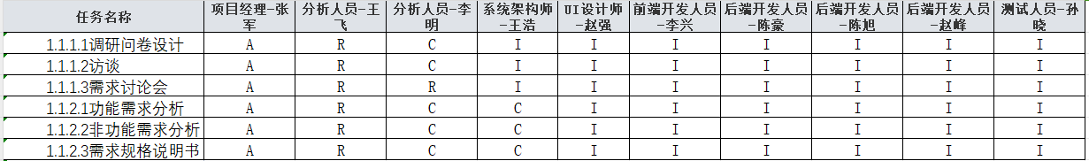
实验指导
以教务管理系统为例,输出责任分配矩阵和资源使用情况。
1.输出责任分配矩阵
在实验2的基础上,针对教务管理系统的WBS最底层工作包,制订责任分配矩阵(RACI矩阵)。矩阵需明确每个任务的职责角色,包括负责者(A)、执行者(R)、咨询者(C)和知情者(I),并在Excel中清晰呈现,确保角色分配合理、职责明确,避免角色冲突或任务遗漏。输出的责任分配矩阵应遵循参考样式(见图8-5),为团队高效协作提供明确的指导。
（1）活动定义
在实验2的基础上，使用Project软件进一步细化WBS中的工作包为具体活动。通过输入子任务名称，并使用“任务-降级任务”功能，将子任务调整为隶属于上一层级的子级任务，如图所示。
设置RACI矩阵

Slide 60
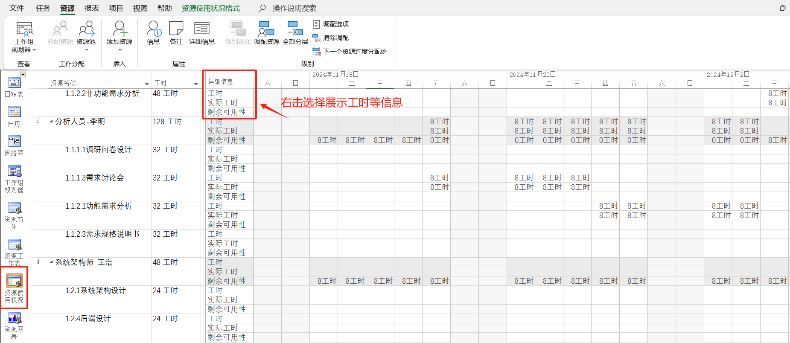
实验指导
2.输出当前资源使用情况
本实验根据实际任务的完成情况分析资源使用情况,通过Project软件进行任务分配和执行数据分析,评估资源的工作负荷、任务分配比例及使用效率,并调整过度分配的资源。
1)资源使用情况表
在“视图”选项卡中选择“资源使用状况”视图,可以直观展示所有资源在各自负责任务中的工时安排。此表格详细列出了每个资源的任务分配情况,包括任务名称、计划工时、已用工时和剩余工时等信息,如下图所示。可右击选择展示“工时”“实际工时”“剩余可用性”等信息,其中“工时”为每个任务的计划工时分布,“实际工时”为资源已经完成的工时,“剩余可用性”为资源在特定时间段内未被分配任务的空闲时间。图中某些日期显示“8工时”,表明该资源当天满负荷工作。某些日期显示“0工时”,表明资源当天没有任务安排。此表格为分析资源负荷、发现资源闲置或过载情况提供了有力依据,也为后续资源优化与任务调整提供了参考。
资源使用情况表

Slide 61
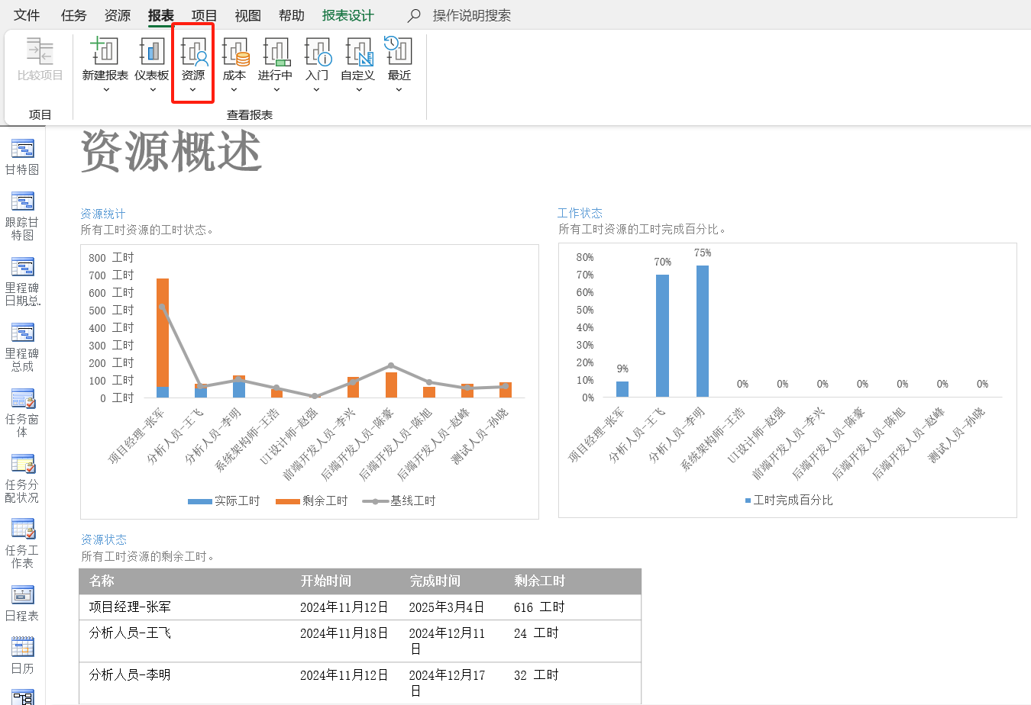
实验指导
2)根据实际任务更新,输出当前资源概述报告
在“报表”组中,选择“资源”下拉菜单中的“资源概述”选项,如下图所示。可以直观地查看各人力资源的工时状态,包括“所有工时资源的工时状态”“工时完成百分比”“剩余工时”等关键信息。报表中详细展示了每个资源的实际工时、剩余工时、基线工时、工时完成百分比等数据。例如,可从该表中看到分析人员王飞的工时完成百分比为70%,目前尚有24工时未完成。
资源概述报告

Slide 62
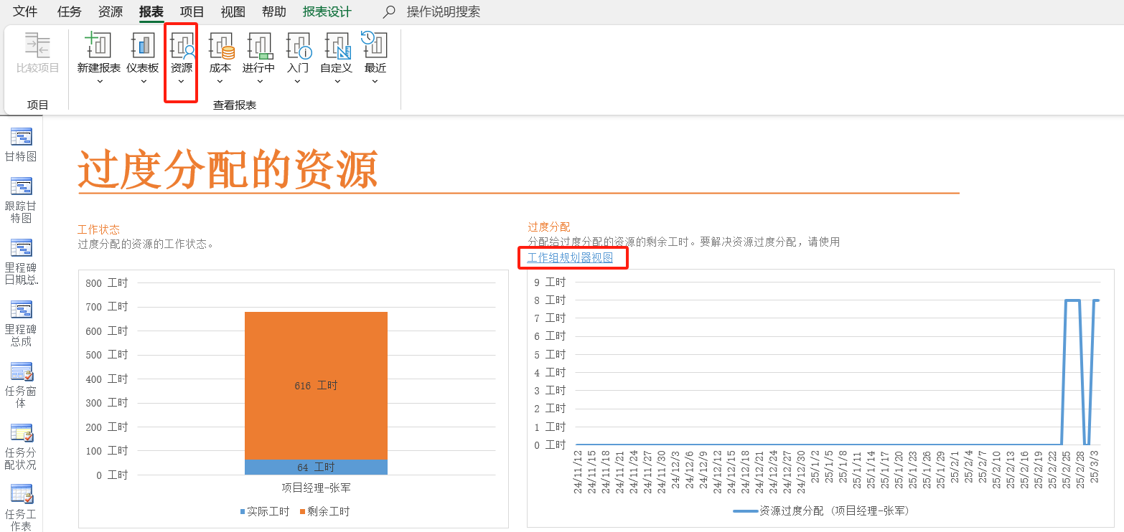
实验指导
3)根据实际任务更新,输出当前过度分配资源报告
在“报表”组中,选择“资源”下拉菜单中的“过度分配的资源”选项可以直观地查看各人力资源的过度分配情况,如下图所示。该报表详细展示了过度分配资源的实际工时、剩余工时、过度分配发生的具体时间段,以及对应的超工时数据。例如,项目经理张军的资源在2月25日至3月4日之间出现了过度分配的情况,集中于这一时间段的任务负载过高。
过度分配的资源

Slide 63
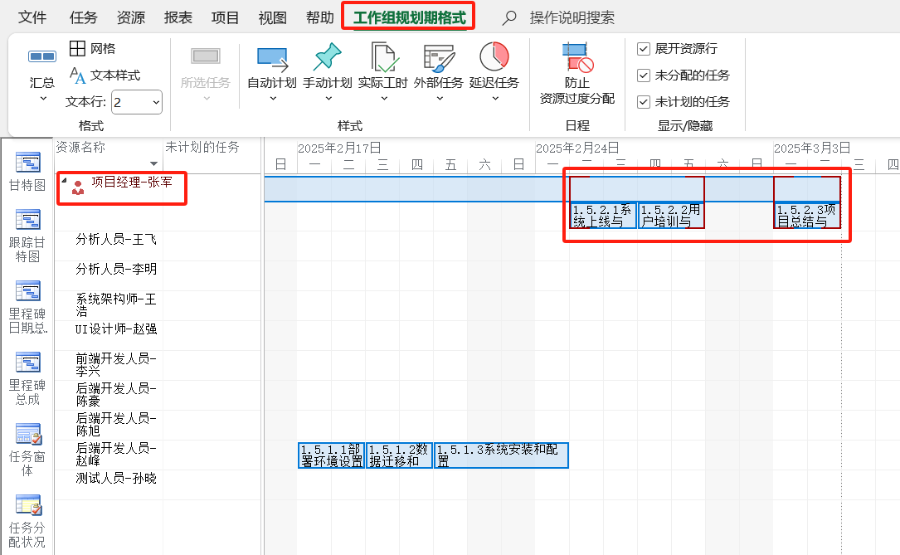
实验指导
4)根据当前过度分配资源,调整资源分配
在“过度分配的资源”报表中,选择“工作组规划器视图”选项,将跳转至工作组规划器视图,在该视图中可以查看各个资源的任务安排情况,如下图所示。例如,项目经理在任务“1.5.2.1系统上线与交付”“1.5.2.2用户培训与支持”和“1.5.2.3项目总结与交接”中,发现与“1.6.3项目执行与控制”任务存在资源冲突和过度分配的情况。
工作组规划(资源优化前)

Slide 64
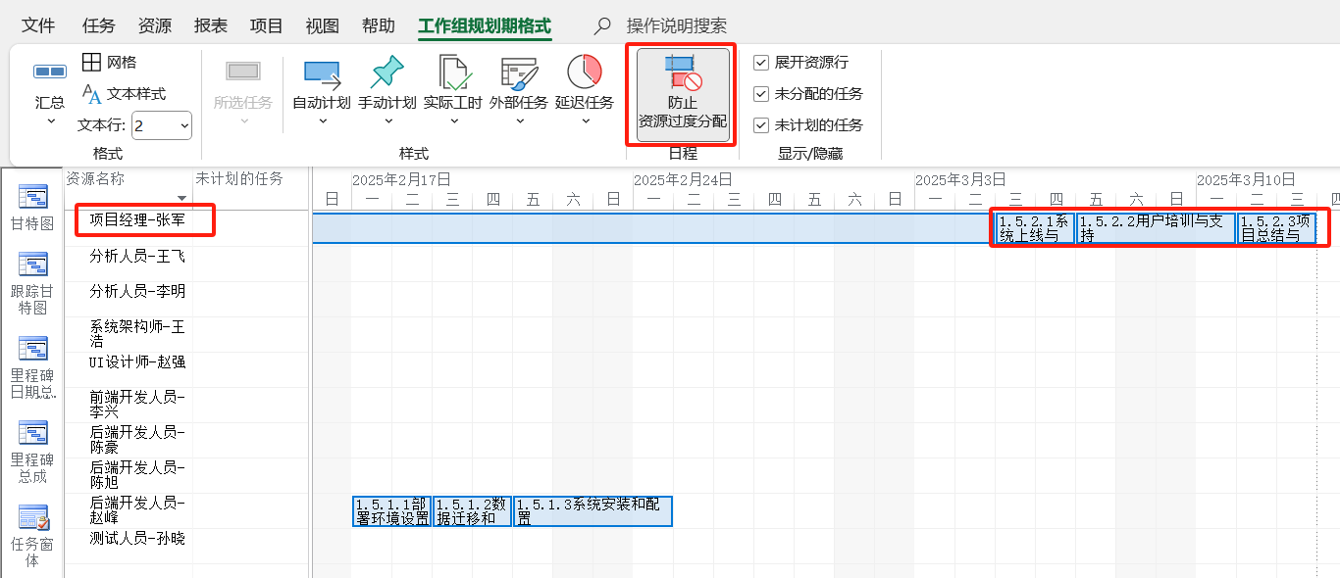
实验指导
通过拖动过度分配的任务,或单击“防止资源过度分配”选项,可以调整任务的日期,从而有效解决资源冲突和过度分配的问题,如下图所示。
工作组规划(资源优化后)

Slide 65
谢谢！
XX部门工作总结与计划

